Slide 1
Szellemi alkotások joga Szerzői jog
Dr. Tomasovszky Edit
BME GTK ÜJT
2026.03.20.

Slide 2
Mi minden lehet Szerzői mű?
Zenemű
Vers, regény, novella
Film
Fotó
Szobor
Színdarab
Nyilvánosan tartott beszéd
Szoftver
Adatbázis
Grafika
Építészeti mű
Jelmez, díszlet

Slide 3
Az előadás rövid áttekintése
A szerzői jogi védelem általános sajátosságai, a funkcionális alkotások szerepe
A szoftverek jogi védelméről
Az adatbázis jogi védelméről

Slide 4
Szellemi alkotások joga
Szerzői jog
Műszaki alkotások joga
Vállalat- és árujelzők joga
Üzleti titokvédelem
Know-how (védett ismeret)
Iparjogvédelem
Szerzők joga
Kapcsolódó és szomszédos jogok

Slide 5
OLTALMI FORMÁK
OlTALMI FORMÁK
 | MIT VÉD? | OLTALOMKÉPESSÉG FELTÉTELEI | OLTALMI IDŐ
SZABADALOM | Műszaki megoldás | Újdonság; Feltalálói tevékenység; Ipari alkalmazhatóság | 20 év
VÉDJEGY | Vállalat márkeneve, logója, szlogenje stb. | Ábrázolható megjelölés; Megkülönböztető képesség | 10-10 év (korlátlanul megújítható)
FORMATERVEZÉSI MINTA | Termék megjelenése, csomagolása, dizájnja | Egyéni minta; Korábbi mintáktól eltérő összbenyomás | 5-5 év (max. 25 évig fenntartható)
SZERZŐI JOG | Művészet, irodalom, tudomány területén alkotott művek; Funkcionális alkotások (szoftver, adatbázis) | Egyéni-eredeti jelleg | Szerző élete + 70 év (kivételek)

Slide 6




Mi nem számít?
Mennyiség
Minőség
Esztétikai érték
Művészeti stílus
Alkotás színvonalára vonatkozó értékítélet

Slide 7

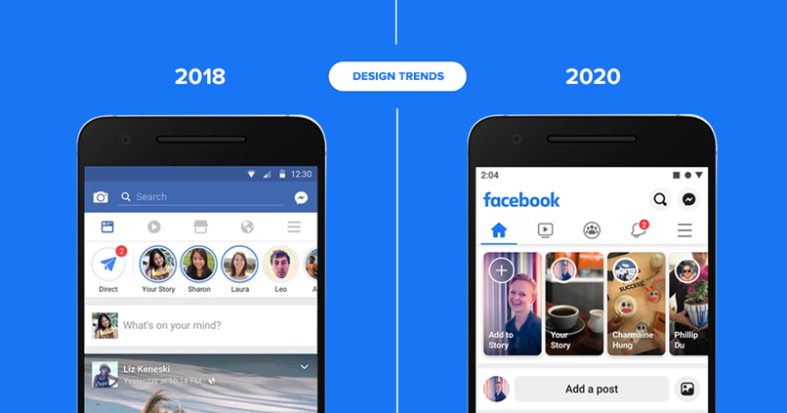
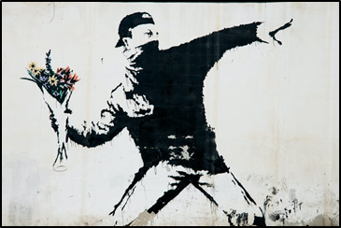
Néhány példa
Védett lehet
Weboldal
NEM VÉDETT
Grafikus felhasználói felület
Utcai művészet (graffiti)
Sajt
Játék (táblás, menekülő szoba stb.)
Lézershow
Belső design
Parfüm
Algoritmus
Ötlet

Slide 8

kizárások
1. Folklór
szerző, keletkezés ismeretlen
2. Ötlet, elv, eljárás, matematikai művelet
nem éri el a védelem formai minimumát
Ötlet pl. zene: hang, ritmus, akkordmenetek; TV: élő show „plot”
3. Jogszabályok, közjogi szervezetszabályozó eszközök, a bírósági vagy hatósági határozatok, a hatósági vagy más hivatalos közlemények és ügyiratok, valamint más hasonló rendelkezések
- társadalmi érdekből kizárt (információhoz való hozzáférés)
4. Sajtóközlemények alapjául szolgáló hírek, tények

Slide 9
A funkcionális alkotások védelmének fejlődése
Az oltalom dilemmái az 1970-es években - mára eldőltek, de máig ható megközelítésbeli viták
USA - európai szabadalmi megközelítés különbsége (technika-fogalom eltérése) patent approach/copyright approach/hybrid approach
Fontos szempont: befektető/vállalkozás védelmének elismerhetősége
Ma: a kikristályosodott oltalmi formák egyenként nem alkalmasak teljes körben a védelemre - körkörös védelem: titokvédelem, szerződések, kizárólagos jogok

Slide 10
Szerzői jog
Szabadalom
Regisztrációval keletkezik (kevésbé az alkotóhoz kötött) | Alkotással keletkezik (jobban az alkotóhoz kötött)
Műszaki alkotás | Irodalmi, művészeti, tudományos alkotás
Új, feltalálói tevékenységen alapul, iparilag hasznosítható | Egyéni, eredeti szellemi tevékenység eredménye
Elsősorban anyagi érdekek biztosítása (innováció) | Morális és anyagi érdekek biztosítása (alkotás)
Erős korlátok (védelmi idő, jogkimerülés, szabad felhasználások, előhasználat, továbbhasználat) | Erős korlátok (szabad felhasználás, védelmi idő, jogkimerülés, közös jogkezelés)

Slide 11
A számítógéppel megvalósított találmányok szabadalmi oltalmáról röviden
Szt. 1. § (2) “nem minősül... találmánynak különösen (az) üzletvitelre vonatkozó terv, szabály, vagy eljárás, valamint a számítógépi program.
A (2) bekezdésben felsoroltak szabadalmazhatósága csak annyiban kizárt, amennyiben a szabadalmat rájuk kizárólag e minőségükben igénylik.
Ld. még
Green Paper on the Community Patent and the Patent System in Europe 1997 COM (1997) 314 final
Proposal for a Directive of the European Parliament and of the Council on the patentability of computer-implemented inventions COM/2002/0092 final

Slide 12
A szoftver és az adatbázis gazdasági jelentősége
Szoftver- és adatbázis ipar eredményei:
SZTNH: A szerzői jogi ágazatok gazdasági súlya Magyarországon 6. 2020. https://www.sztnh.gov.hu/sites/default/files/szerzoi_jogi_agazatok_6_web.pdf

Slide 13
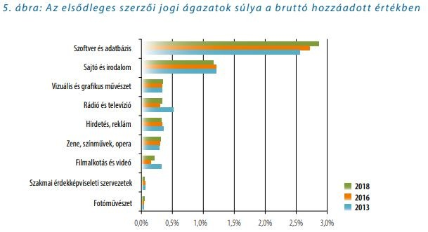

Slide 14
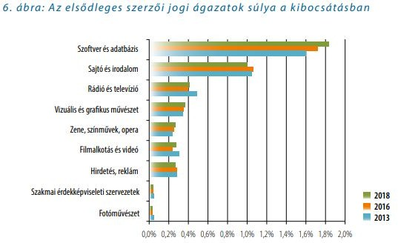

Slide 15
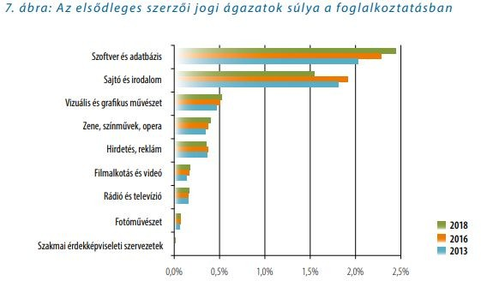

Slide 16
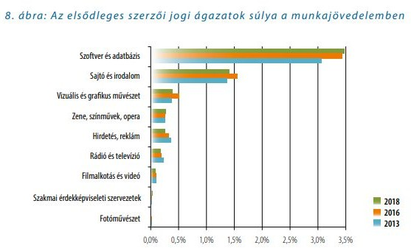

Slide 17
A szoftver és az adatbázis jogi védelmének eszköztára (áttekintés)
A titokvédelem eszközei
Szolgálati titok (munkaszerződés, megbízási szerződés keretében)
Üzleti titok (elsősorban B2B viszonylatokban)
Know-how (minden viszonylatban)
Szellemi tulajdonjogi védelem
Szerzői jogi védelem
Iparjogvédelem - szabadalmi oltalom
Szerződéses konstrukciók
Vállalkozási szerződések
Üzemeltetési szerződések
Felhasználási/Licenciaszerződések
Jogátruházó szerződések….és ezek vegyületei

Slide 18
II. Szoftverek szerzői jogi védelme

Slide 19
II. A szoftver (jogi) fogalma
John Tukey (1958): elektronikus adatfeldolgozó berendezések számítógép) memóriájában elhelyezkedő, azokat működtető program.
(például
USA Copyright Act (1980) “utasítások sorozata, mely közvetve vagy közvetlenül számítógépben alkalmazva meghatározott eredmény létrehozását célozza”.
EU Szoftver irányelv (1991): “a védelem a számítógépi programok bármely formában történő kifejezésére vonatkozik”
Szjt. (1999) “a számítógépi programalkotás és a hozzá tartozó dokumentáció (a továbbiakban: szoftver) akár forráskódban, akár tárgykódban vagy bármilyen más formában rögzített minden fajtája, ideértve a felhasználói programot és az operációs rendszert is,”

Slide 20
A szoftver mint titok védelméről röviden
1. § (1) Üzleti titok a gazdasági tevékenységhez kapcsolódó, titkos - egészben, vagy elemeinek összességeként nem közismert vagy az érintett gazdasági tevékenységet végző személyek számára nem könnyen hozzáférhető -, ennélfogva vagyoni értékkel bíró olyan tény, tájékoztatás, egyéb adat és az azokból készült összeállítás, amelynek a titokban tartása érdekében a titok jogosultja az adott helyzetben általában elvárható magatartást tanúsítja.
(2) Védett ismeret (know-how) az üzleti titoknak minősülő, azonosításra alkalmas módon rögzített, műszaki, gazdasági vagy szervezési ismeret, megoldás, tapasztalat vagy ezek összeállítása. (2018. évi LIV. törvény)
8. § (4) A munkavállaló köteles a munkája során tudomására jutott üzleti titkot megőrizni. Ezen túlmenően sem közölhet illetéktelen személlyel olyan adatot, amely munkaköre betöltésével összefüggésben jutott a tudomására, és amelynek közlése a munkáltatóra vagy más személyre hátrányos következménnyel járhat. A titoktartás nem terjed ki a közérdekű adatok nyilvánosságára és a közérdekből nyilvános adatra vonatkozó, törvényben meghatározott adatszolgáltatási és tájékoztatási kötelezettségre. (2012. évi II. törvény)

Slide 21
A szoftver szerzői jogilag releváns sajátosságai
Funkcionális mű (nem esztétikai jelentősége van)
Felhasználás jellemzően üzleti célú
Műfelhasználás/műérzékelés összemosódik
Jellemző a kollektív alkotás
Speciális a finanszírozás a szerzői művekhez képest (általában megrendelésre)

Slide 22
A szoftver, mint szerzői mű
1. § (1) Ez a törvény védi az irodalmi, tudományos és művészeti alkotásokat.
(2) Szerzői jogi védelem alá tartozik - függetlenül attól, hogy e törvény megnevezi-e - az irodalom, a tudomány és a művészet minden alkotása. (...)

Slide 23
Az egyéni, eredeti jelleg kritériuma
1. § (3) A szerzői jogi védelem az alkotást a szerző szellemi tevékenységéből fakadó egyéni, eredeti jellege alapján illeti meg. A védelem nem függ mennyiségi, minőségi, esztétikai jellemzőktől vagy az alkotás színvonalára vonatkozó értékítélettől.
Nem amiatt áll oltalom alatt, mert jól oldja meg a feladatot, hanem mert sajátosan (akkor is állhat védelem alatt, ha rosszul oldja meg, - jelentősége van a hibás teljesítésnél, esetleg mással való kijavíttatásnál)!

Slide 24
Egyéni, eredeti jelleg a funkcionális alkotásokban
“Az alkotás terének nagysága, ezáltal az egyéni, eredeti jelleg megállapítása műtípusonként eltérő kritériumrendszer mentén történik: a kifejezés védelme igazodik a tartalom és a műfajta sajátosságaihoz. … A funkció és a kötöttségek nagymértékben szűkítik az egyéni eredeti jelleg kifejezhetőségének terét.”
“Ha az egyes tervezők a funkcionális elvárások figyelembevételével is egymástól eltérő eredményre juthatnak, a terv egyéni-eredeti jellegűnek minősül.”
“Nem állhatnak szerzői jogi védelem alatt senki javára azok a teljesítmények, amelyek mindenki számára szabadon hozzáférhetők, a különböző szakmai, technikai előírások, elvárások, általános kritériumoknak megfelelő alkotóelemek, sablonok.”
SZJSZT-34/2000 - Szabványok szerzői jogi védelme, SZJSZT-23/2010 - Konstrukciós tervek, gyártmánytervek és látványtervek szerzői jogi megítélése

Slide 25
EUB C-406/10. SAS Institute Inc kontra World Programming Ltd.
“Sem a számítógépi program funkcionalitása, sem a számítógépi program keretében a program bizonyos funkcióinak a használata céljából alkalmazott programnyelv és adatfájl formátum nem minősül e program kifejezési formájának és ekként nem részesül szerzői jogi védelemben.”
EUB C-406/10., BH 1993. 545.
Dokumentáció védett akkor is, ha a szoftver nem áll rendelkezésre (nincs készen, v. csak részleteiben)
“...az előbbinek a megalkotása szükségképpen az utóbbinak a létrehozására irányul, de tényleges létrejötte nem előfeltétele a dokumentáció önálló szerzői jogi védelmének...”

Slide 26
A szoftver átírása más programnyelvre
Szjt. 58. § (2) A 4. § (2) bekezdésében foglaltakat alkalmazni kell a szoftvernek az eredeti programnyelvétől eltérő programnyelvre történő átírására is.
4. § (2) Szerzői jogi védelem alatt áll - az eredeti mű szerzőjét megillető jogok sérelme nélkül
más szerző művének átdolgozása, feldolgozása vagy fordítása is, ha annak egyéni, eredeti jellege van.

Slide 27
Interface nem védett, mint mű
1. § (6) Valamely ötlet, elv, elgondolás, eljárás, működési módszer vagy matematikai művelet nem lehet tárgya a szerzői jogi védelemnek.
58. § (1) Az 1. § (6) bekezdésében foglalt rendelkezést alkalmazni kell a szoftver csatlakozó felületének alapját képező ötletre, elvre, elgondolásra, eljárásra, működési módszerre vagy matematikai műveletre is.
T-201/04. Microsoft v. Sun Az interoperabilitásra vonatkozó információk közlésének és ezen információk felhasználása engedélyezésének az erőfölényben lévő vállalkozás általi megtagadása sérti a versenyjogi szabályokat.

Slide 28
Nem szoftverként védett, kapcsolódó művek
Grafikus felület C-393/09. Bezpečnostní softwarová asociace - Svaz softwarové ochrany kontra Ministerstvo kultury.
“Valamely számítógépi program grafikus felhasználói felülete nem minősül a program bármely formában történő kifejezésének és nem részesülhet a számítógépi programok szerzői jogi védelmében. Azonban e felület szerzői jogi védelemben részesülhet, ha ez a felület a szerző saját szellemi alkotásának minősül.”
Honlap SZJSZT-08/2012 - Turisztikai honlap védelme Adatbázis SZJSZT-12/2010 (szótár), SZJSZT-19/2009 (jogtár) Betűfontok SZJSZT 20/2004., 38/2004. Fontok védelme

Slide 29
Védett elemek:
- forráskód - tárgykód - dokumentáció (specifikáció, felhasználási útmutató)
- kapcsolódó adatbázisok
NEM védett elemek:
- programozási nyelv
adatformátum
koncepció
funkcionalitás
grafikus felhasználói felület (DE: grafikai mű szerzői jogi oltalma vagy design oltalom)

Slide 30
A szoftverfejlesztő, mint szerző
Szoftver Irányelv 2. cikk: természetes személy, azok csoportja, jogosultnak minősülő jogi személy (ha tagállam azt megengedi)
Szjt.: csak természetes személy
De az általános rendelkezésektől eltér:
58. (3) A szoftverre vonatkozó vagyoni jogok átruházhatók. – piaci igények, pl. egyedileg megrendelt szoftver
30. § (1) Eltérő megállapodás hiányában a mű átadásával a vagyoni jogokat a szerző jogutódjaként a munkáltató szerzi meg, ha a mű elkészítése a szerző munkaviszonyból folyó kötelessége.

Slide 31
A szoftveren keletkező engedélyezési (vagyoni) jogok
Általános szabályok: többszörözés, terjesztés, bérbeadás, átdolgozás
De! speciális kivételek – a szoftver felhasználójának érdekeit szolgálják Kivételek 2 csoportja:
szerződésben kizárható kivételek
szerződésben ki nem zárható kivételek

Slide 32
A szoftver többszörözése, mint vagyoni jog
A számítógépi program bármely eszközzel és bármely formában, részben vagy egészben történő tartós vagy időleges többszörözése. Amennyiben a számítógépi program betáplálása, megjelenítése, futtatása, továbbítása vagy tárolása szükségessé teszi az ilyen többszörözést, az ilyen cselekményhez szükséges a jogosult engedélye;
BH 2002.616 A számítógépi programnak a szabad felhasználás joga nélkül való megszerzése mástól másolás céljára, a szerzői vagy szerzői joghoz kapcsolódó jogok megsértését valósítja meg.
BH 2009.232 A nem ingyenes - a nem szabad felhasználás körébe tartozó - programnak az interneten elérhető ún. “Kalózszerverek”-ről - emelt díjas SMS-ek fejében - történő letöltése nem tekinthető jogszerű felhasználásnak, hanem olyan többszörözés, ami a jogtulajdonosnak hátrányt okozva a szerzői jogok megsértése bűncselekményét valósítja meg.

Slide 33
A szoftver átdolgozása, terjesztése, mint vagyoni jog
A számítógépi program lefordítása, átdolgozása, feldolgozása és bármely más módon történő módosítása - ideértve az eredeti programnyelvről más programnyelvre történő átírást;
A számítógépi program vagy másolatai bármilyen formában történő nyilvános terjesztése, beleértve a bérbeadást is. A program valamely példányának a jogosult által vagy az ő hozzájárulásával a Közösségen belül történő első eladása kimeríti az adott példány Közösségen belüli terjesztésére vonatkozó jogot, a számítógépi program vagy valamely másolata további bérbeadásának ellenőrzéséhez való jog kivételével.

Slide 34
Kizárható (szerződhető) kivétel az engedélyezési jog alól
Szjt. 59. § (1): Eltérő megállapodás hiányában a szerző kizárólagos joga nem terjed ki a többszörözésre, az átdolgozásra, a feldolgozásra, a
fordításra, a szoftver bármely más módosítására - ideértve a hiba kijavítását is -, valamint ezek eredményének többszörözésére annyiban, amennyiben e felhasználási cselekményeket a szoftvert jogszerűen megszerző személy a szoftver rendeltetésével összhangban végzi.
Ok: használat közben felmerülő hibák, rendellenességek kijavítása
De: feltételhez kötött és szerződésben ki lehet zárni (ld. üzemeltetési szerződések)!

Slide 35
Nem kizárható kivételek az engedélyezési jog alól - biztonsági másolat
59. § (2) A felhasználási szerződésben sem zárható ki, hogy a felhasználó egy biztonsági másolatot készíthessen a szoftverről, ha az a felhasználáshoz szükséges. (Ld. BH fent, C-166/15.)
“...bár a számítógépi program korlátlan használati engedéllyel ellátott példányának eredeti megszerzője jogosult e példányt és engedélyét egy későbbi vásárlónak eladni, az említett program biztonsági másolatát a jogosult engedélye nélkül e későbbi vásárlónak nem adhatja át, ha a példánynak a részére először átadott eredeti fizikai adathordozója megsérült, megsemmisült vagy elveszett.”

Slide 36
Nem kizárható kivételek az engedélyezés alól - tanulmányozás
59. § (3) Aki a szoftver valamely példányának felhasználására jogosult, a szerző engedélye nélkül is megfigyelheti és tanulmányozhatja a szoftver működését, továbbá kipróbálhatja a szoftvert annak betáplálása, képernyőn való megjelenítése, futtatása, továbbítása vagy tárolása (i.e. többszörözése) során abból a célból, hogy a szoftver valamely elemének alapjául szolgáló elgondolást vagy elvet megismerje.

Slide 37
Nem kizárható kivételek az engedélyezési jog alól - dekompiláció az összekapcsolhatóság érdekében
60. § (1) A szerző engedélye nem szükséges a kód olyan többszörözéséhez vagy fordításához, amely elengedhetetlen az önállóan megalkotott szoftvernek más szoftverekkel való együttes működtetéséhez szükséges információ megszerzése érdekében, feltéve, hogy
a) e felhasználási cselekményeket a jogszerű felhasználó vagy a szoftver
példányának felhasználására jogosult más személy, vagy az ő megbízottjuk végzi;
b) az együttes működtetéshez szükséges információ az a) pontban említett személyek számára nem vált könnyen hozzáférhetővé;
c) e felhasználási cselekmények a szoftvernek azokra a részeire korlátozódnak, amelyek az együttes működtetés biztosításához szükségesek.
Minden más esetben a visszafejtés engedélyhez kötött!

Slide 38
... és a személyhez fűződő jogok
Névfeltüntetés joga
Nyilvánosságra hozatal
Visszavonás joga
Integritásvédelem

Slide 39
Munkaviszonyban alkotott szoftverek
Eltérő megállapodás hiányában a mű átadásával a vagyoni jogokat a szerző jogutódjaként a munkáltató szerzi meg, ha a mű elkészítése a szerző munkaviszonyból folyó kötelessége.
A megszerzett vagyoni jogok a munkáltató személyében bekövetkezett jogutódlás esetén átszállnak a munkáltató jogutódjára.
A szerzőt megfelelő díjazás illeti meg, ha a munkáltató a felhasználásra másnak engedélyt ad vagy a művel kapcsolatos vagyoni jogokat másra átruházza.

Slide 40
III. Az adatbázisok szerzői jogi védelme

Slide 41
A jog mai állapota historikus fejlődés eredménye…
Adatbázisvédelem level1: védett a gyűjteményes mű, ha egyébként művekből áll
Adatbázisvédelem level2: védett a gyűjteményes mű, amely az adatok (nem védett művek) gyűjteménye
Adatbázisvédelem level3: nemcsak a szerző, hanem az előállító is védett

Slide 42
Magyar szerzői jogi védelem level1.
Gyűjteményes mű: a gyűjtemény, ha tartalmának összeválogatása, elrendezése vagy szerkesztése egyéni, eredeti jellegű. A védelem a gyűjteményes művet megilleti akkor is, ha annak részei, tartalmi elemei nem részesülnek, illetve nem részesülhetnek szerzői jogi védelemben.
szerzői jog a szerkesztőt illeti, ez azonban nem érinti a gyűjteménybe felvett egyes művek szerzőinek és szomszédos jogi teljesítmények jogosultjainak önálló jogait
szerzői jogi védelme nem terjed ki a gyűjteményes mű tartalmi elemeire.
Pl. tanulmánykötet, verseskötet, kottagyűjtemény

Slide 43
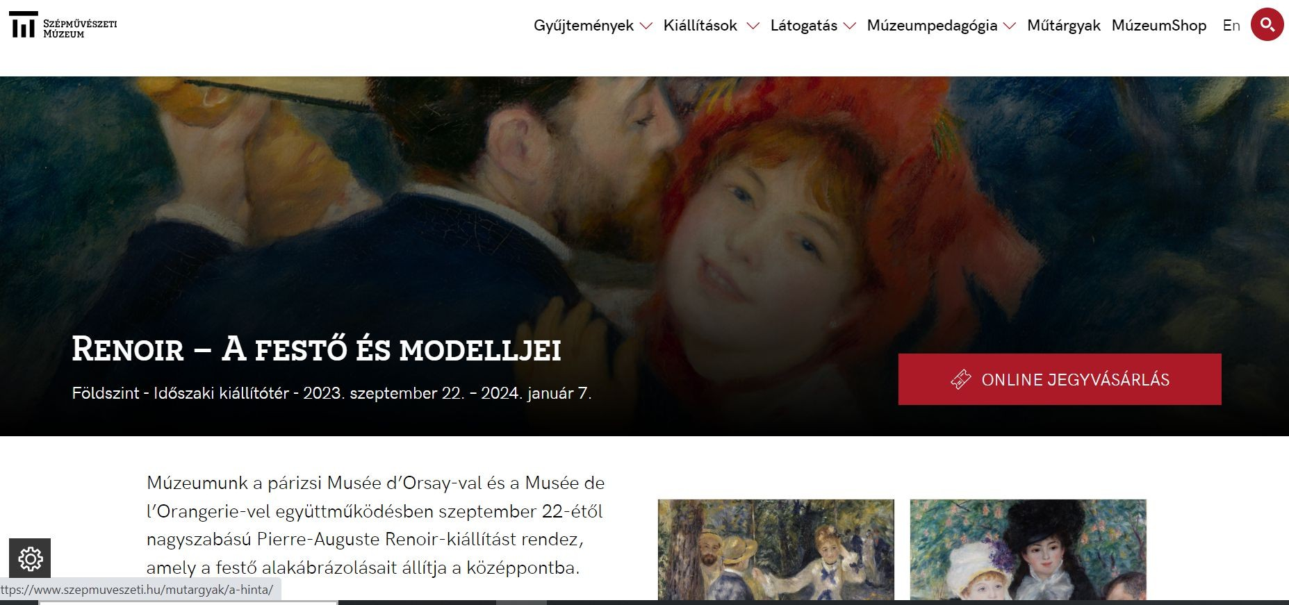

Slide 44
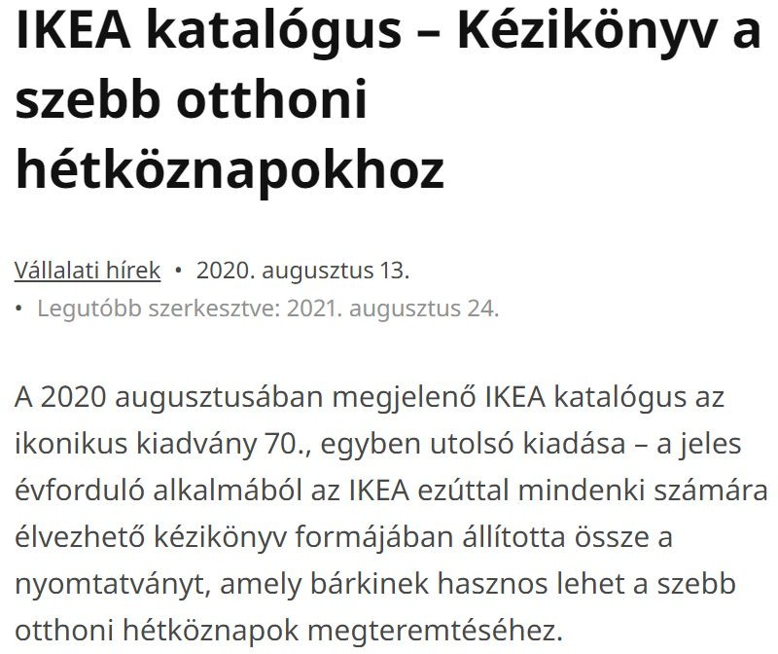

Slide 45
Szerzői jogi védelem level2/1.
Adatbázis: önálló művek, adatok vagy egyéb tartalmi elemek valamely rendszer vagy módszer szerint elrendezett gyűjteménye, amelynek tartalmi elemeihez - számítástechnikai eszközökkel vagy bármely más módon - egyedileg hozzá lehet férni. + dokumentáció/- szoftver
Gyűjteményes mű + adatbázis = gyűjteményes műnek minősülő adatbázis
- szerzői jogi védelemben csak a gyűjteményes műnek minősülő adatbázis részesül! (A nem szerzői mű adatbázis is védelem alatt fog állni, csak nem szerzői jogi védelem alatt – üzleti titok, adatvédelem stb.)

Slide 46
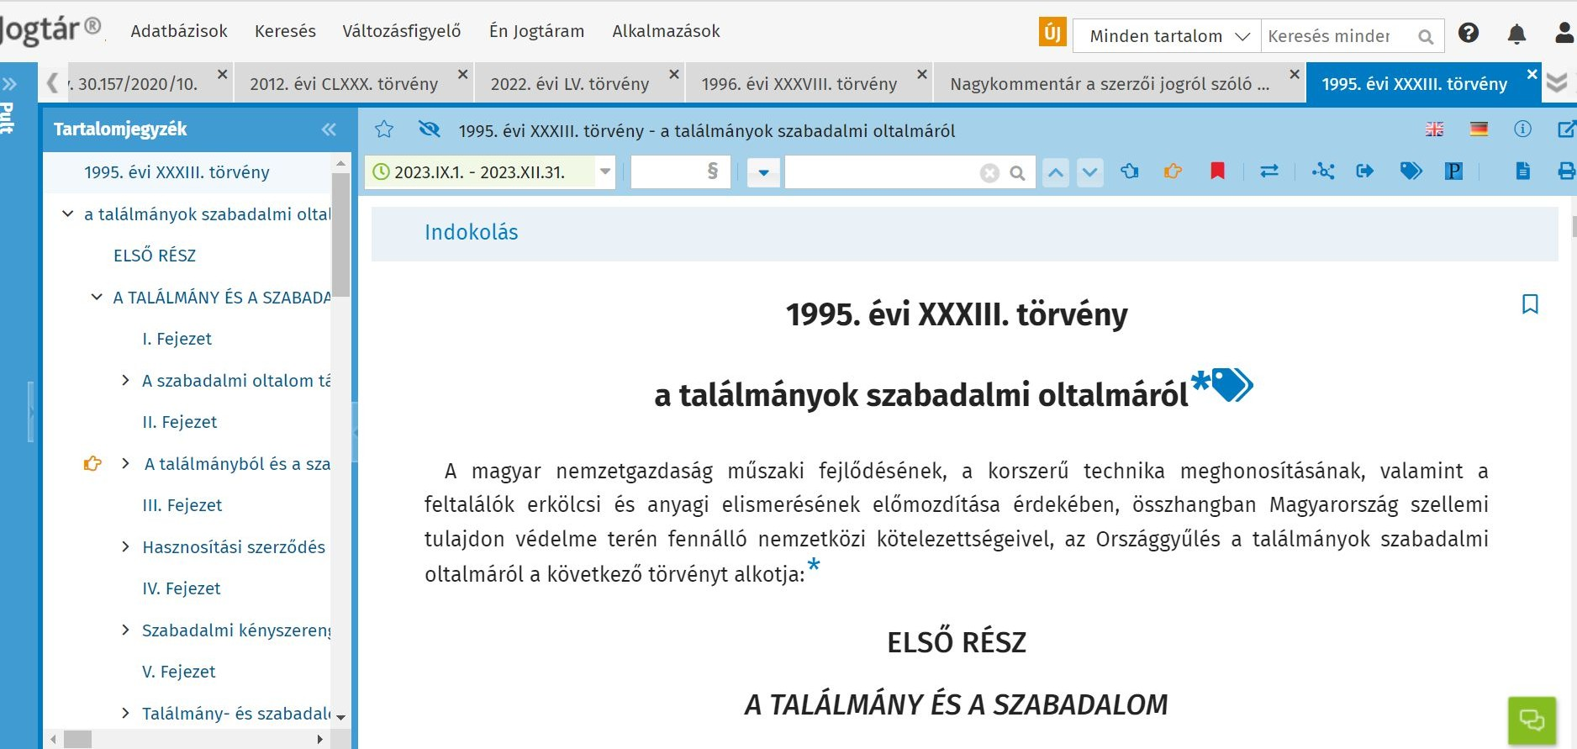

Slide 47

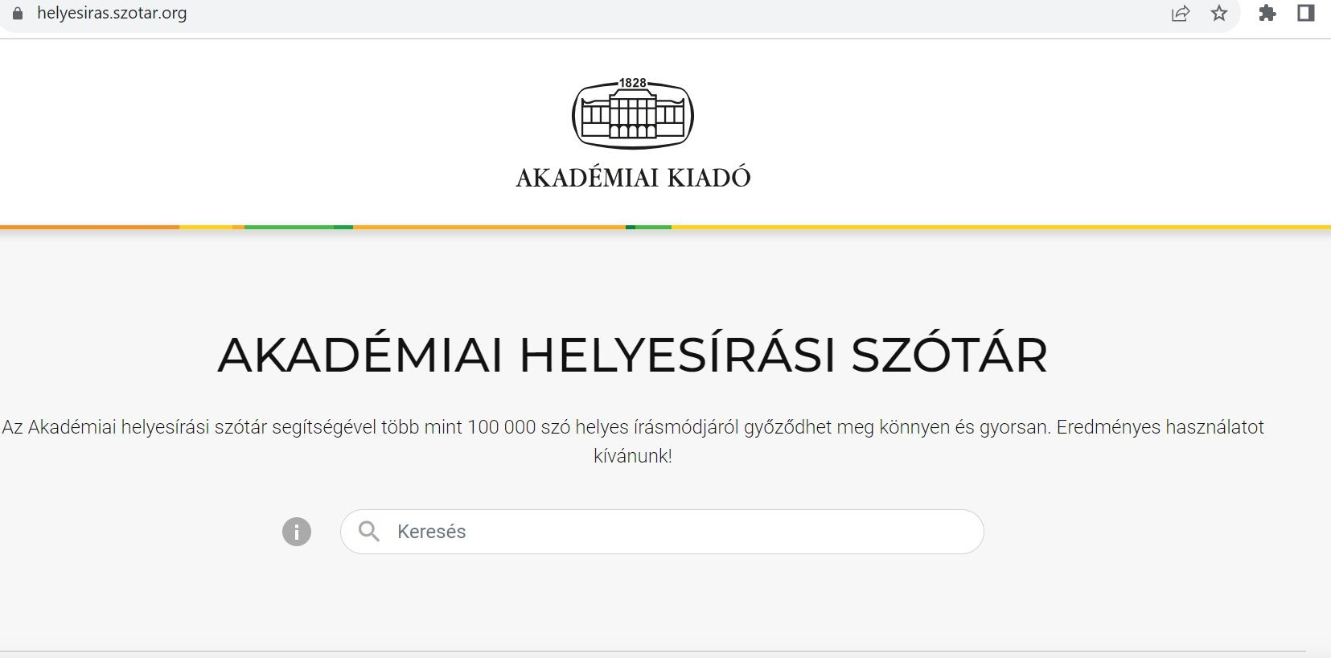

Slide 48
Szerzői jogi védelem level 2/2.
Gyűjteményes mű (adatbázis nélkül)
Vagyoni jogok nem átruházhatók
Írásbeli szerződést kell kötni a felhasználására
Egyes cselekmények nem védettek a szerzői jog által:
olvasás, lapozás, böngészés.
Gyűjteményes műnek minősülő adatbázis
Vagyoni jogok átruházhatók (forgalomképesség!)
ÚJ (2021) SZABÁLY: Nem kötelező a szerződés írásba foglalása
Nem szükséges a szerző engedélye ahhoz, hogy az adatbázist jogszerűen felhasználó személy az adatbázis tartalmához való hozzáféréshez és az adatbázis tartalmának rendeltetésszerű felhasználásához szükséges cselekményeket elvégezze.

Slide 49
Magyar szerzői jogi védelem level3.
[…] az adatbázis-előállítók teljesítményei az e törvényben meghatározott védelemben részesülnek – nem szerzői, hanem kapcsolódó jog/sui generis védelem
•
Azon adatbázisok előállítói
számára,
amelyek
tartalmának
megszerzése,
ellenőrzése illetve előállítása minőségileg vagy mennyiségileg jelentős
ráfordítással járt.
Adatbázis előállító sui generis jogosultsága alapja: ha az adatbázis tartalmának megszerzése, ellenőrzése vagy megjelenítése jelentős ráfordítást igényelt.
Jogosult: természetes személy, jogi személy vagy jogi személyiséggel nem rendelkező gazdasági társaság, aki vagy amely saját nevében és kockázatára kezdeményezte az adatbázis előállítását, gondoskodva az ehhez szükséges ráfordításokról.

Slide 50
Magyar szerzői jogi védelem level 3/2.
Sui generis jogok (engedélyezés):
Kimásolás: másolat készítése útján többszörözzék
Újrahasznosítás: a nyilvánosság számára hozzáférhetővé tétel az adatbázis példányainak terjesztésével vagy nyilvánossághoz való közvetítéssel (jogkimerülés általános szabályai)
Az adatbázis előállítójának hozzájárulása nélkül ismételten és rendszeresen nem másolható ki, illetve nem hasznosítható újra az adatbázis tartalmának jelentéktelen része sem, ha ez sérelmes az adatbázis rendes felhasználására, vagy indokolatlanul károsítja az adatbázis előállítójának jogos érdekeit.

Slide 51
Magyar szerzői jogi védelem
level3/3.
Védelmi idő: 1. nyilvánosságra hozatalt vagy az elkészítést követő év első napjától számított 15 év (többi szint: általános védelmi idő!)
DE: újra kezdődik, ha az adatbázis tartalmát jelentősen megváltoztatják úgy, hogy annak eredményeként a megváltoztatott adatbázis önállóan is jelentős ráfordítással előállítottnak számít. Az adatbázis tartalmának jelentős megváltoztatása eredhet az egymást követő bővítések, elhagyások és módosítások halmozódásából is.

Slide 52
Nem szükséges az adatbázis előállítójának hozzájárulása ahhoz, hogy a nyilvánosságra hozott adatbázist jogszerűen felhasználó személy az adatbázis tartalmának jelentéktelen részét - akár ismételten és rendszeresen is - kimásolja, illetve újrahasznosítsa.
Magáncélra bárki kimásolhatja az adatbázis tartalmának jelentős részét is, ha az jövedelemszerzés vagy jövedelemfokozás célját közvetve sem szolgálja. E rendelkezés nem vonatkozik a számítástechnikai eszközökkel működtetett adatbázisra.
A forrás megjelölésével iskolai oktatás vagy tudományos kutatás céljára - a célnak megfelelő módon és mértékig - az adatbázis tartalmának jelentős része is kimásolható, ha az jövedelemszerzés vagy jövedelemfokozás célját közvetve sem szolgálja.
Bírósági, továbbá államigazgatási vagy más hatósági eljárásban bizonyítás céljára az adatbázis tartalmának jelentős része is kimásolható vagy újrahasznosítható, a célnak megfelelő módon és mértékig.
Az adatbázis nem üzletszerű célra szabadon kimásolható vagy újrahasznosítható, ha a kimásolás vagy újrahasznosítás kizárólag fogyatékossággal élő személyek javára, fogyatékosságukkal közvetlen összefüggésben történik, és az nem haladja meg a fogyatékosság által indokolt mértéket.

Slide 53
KÖSZÖNÖM A FIGYELMET!
TOMASOVSZKY.EDIT@GTK.BME.HU

